Slide 1
努力就有希望！
第五章 三角函数
5.1.1 任意角

Slide 2

复习回顾
什么是角？范围是多大？
定义：有公共端点的两射线组成的几何图形叫角.
角的范围：0°～360°
初中定义
边
顶点
边

Slide 3
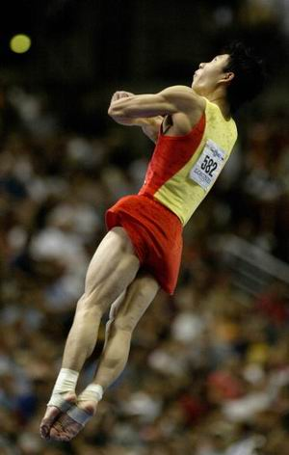
体操__李小鹏跳
2002年在匈牙利世锦赛上，李小鹏在跳马时做出的“踺子后手翻转体180度接直体前空翻转体900度”获得“李小鹏跳”命名.

Slide 4
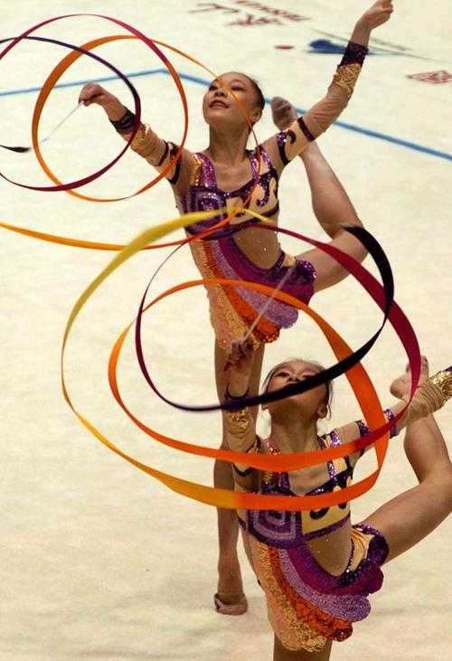

体操中有转体两周或转体两周半，如何度量这些角度呢？

Slide 5
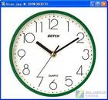
经过1小时，秒针、分针各转了多少度？

Slide 6
在齿轮传动中，被动轮与主动轮是按相反方向旋转的.一般地，一条射线绕其端点旋转，既可以按逆时针方向旋转，也可以按顺时针方向旋转.你认为将一条射线绕其端点按逆时针方向旋转60°所形成的角，与按顺时针方向旋转60°所形成的角是否相等？

Slide 7
一、任意角的概念
这些例子不仅不在0°～360°范围内，而且有方向,如何解决这一问题?
有必要将角的概念及范围推广
想想用什么办法才能推广到任意角？
关键是用运动的观点来看待角的变化.

Slide 8
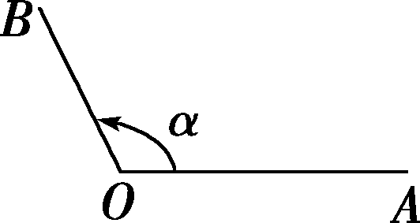
1.角的概念的推广
平面内一条射线绕着端点从一个位置旋转到另一个位置所成的图形叫做角.

Slide 9
1.角的概念
平面内一条射线绕着端点从一个位置旋转到另一个位置所成的图形叫做角.
B
方向
始边
终边
O
A
顶点

Slide 10
2、角的表示
如图，OA是角α的始边，OB是角α的终边，O是角的顶点．角α可记为“角α”或“∠α”或简记为“α”．
B
方向
始边
终边
O
A
顶点

Slide 11



研探新知
3、任意角：按旋转方向，角可以分为三类：
名称 | 定义 | 图示
正角 | 按 逆时针 方向旋转形成的角
负角 | 按 顺时针 方向旋转形成的角
零角 | 一条射线没有作任何旋转形成的角
这样，我们就把角的概念推广到了任意角.

Slide 12
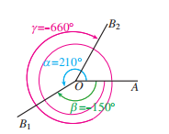
画角：画图时，常用带箭头的弧表示旋转的方向

Slide 13
①相等角：旋转方向相同，旋转量相同
②角的加法
B
C
O
A

Slide 14
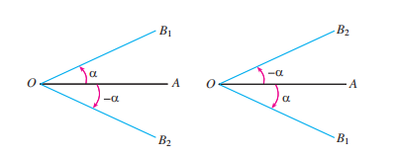
③相反角：旋转方向相反，旋转量相同
把射线OA绕端点O按不同方向
旋转相同的量所成的两个角叫
做互为相反数。
B
④角的减法：
O
A
C

Slide 15

二、象限角
思考1：为了进一步研究角的需要，我们常在直角坐标系内讨论角，并使角的顶点与原点重合,角的始边与x轴的非负半轴重合，那么对一个任意角，角的终边可能落在哪些位置？
y
o
x
x

Slide 16

思考2: 如果角的终边在第几象限，我们就说这个角是第几象限的角；如果角的终边在坐标轴上，就认为这个角不属于任何象限，或称这个角为轴线角.那么下列各角：-50°，405°，210°, -200°，-450°分别是第几象限的角？
－450°
象限角:终边落在第几象限就是第几象限角.
轴线角:终边落在坐标轴上(X轴或Y轴)的角.

Slide 17
y
y
y
210°
x
x
x
o
o
o
-50°
405°
第四象限角
第一象限角
第三象限角
y
y
x
x
o
o
-200°
-450°
第二象限角
轴线角

Slide 18

思考3：第二象限的角一定比第一象限的角大吗？
象限角只能反映角的终边所在象限，不能反映角的大小.
练习：书本P171第1、2、3题

Slide 19

三、终边相同的角
思考1： -32°，328°，-392°是第几象限的角？
这些角有什么内在联系？
y
328°
o
x
－32°
-392°

Slide 20
思考２：所有与-32°角终边相同的角，连同-32°
角在内，可构成一个集合S，你能用描述法表
示集合S吗？

Slide 21

思考3：一般地，所有与角α终边相同的角，连同角
α在内所构成的集合S可以怎样表示？
与角α终边相同的角：S={β|β=α＋k·360°，k∈Z}，
即任一与α终边相同的角，都可以表示成角α与整数个周角的和.

Slide 22
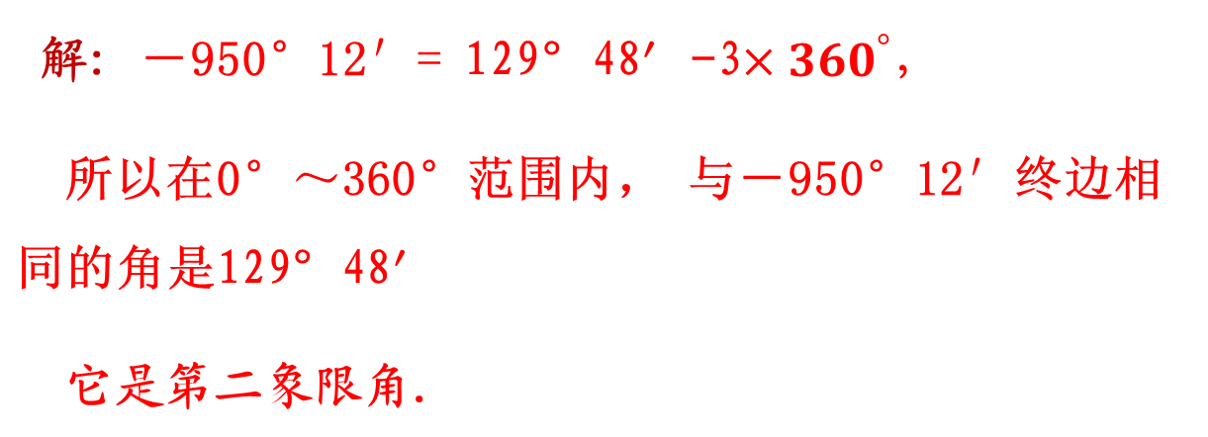
例1 在0°～360°范围内，找出与-950°12′角终边
相同的角，并判定它是第几象限角.
练习：书本P171第4题

Slide 23
思考4：终边在x轴正半轴、负半轴，y轴正半轴、
负半轴上的角分别如何表示？
x轴正半轴：α= k·360°，k∈Z ；
x轴负半轴：α= 180°＋k·360°，k∈Z ；
y轴正半轴：α= 90°＋k·360°，k∈Z ；
y轴负半轴：α= 270°＋k·360°，k∈Z .

Slide 24
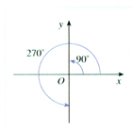
例2 写出终边在y轴上的角的集合.
解：在0°～360°范围内，终边在y轴上的角有两
个，即90°，270°角（如图）.因此，所有与
90°角终边相同的角构成集合
S₁={β|β=90°+k·360°.k∈Z}.
而所有与270°角终边相同的角构成集合
S₂={β|β=270°+k·360°.k∈Z}.

Slide 25
于是，终边在y轴上的角的集合
S=S₁∪S₂
={β|β=90°+2k·180°，k∈Z }
∪{β|β=90°+180°+2k·180°，k∈Z }
={β|β=90°+2k·180°，k∈Z }
∪{β|β=90°+（2k+1）180°，k∈Z }
={β|β=90°+n·180°，n∈Z }
练习： 写出终边在X轴上的角的集合.

Slide 26

例3.写出终边在直线y=x上的角的集合S，并把S中适合不等式-360°≤α＜720°的元素β写出来.
【解析】S={β|β=45°+k·180°,k∈Z}.
S中适合不等式-360°≤β<720°的元素有：
-315°，-135°,45°,225°,405°,585°.
练习：书本P171第5题

Slide 27
达标检测

Slide 31
变式训练
5.写出角α的终边落在第二、四象限角平分线上的角的集合为
_____ ___．
{α|α＝k·180°＋135°，k∈Z}
解：
落在第二象限时，表示为k·360°＋135°.
落在第四象限时，表示为k·360°＋180°＋135°，
故可合并为{α|α＝k·180°＋135°，k∈Z}．

Slide 32
典型例题
6 若α是第一象限角，则 是( )
A．第一象限角 B．第一、三象限角
C．第二象限角 D．第二、四象限角
B

Slide 33
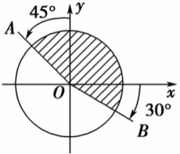
典型例题
7 已知，如图所示．
①分别写出终边落在OA，OB位置上的角的集合；
②写出终边落在阴影部分(包括边界)的角的集合．
解：①终边落在OA位置上的角的集合为{α|α＝90°＋45°＋k·360°，k∈Z}＝{α|α＝135°＋k·360°，k∈Z}；
终边落在OB位置上的角的集合为{β|β＝－30°＋k·360°，k∈Z}．
②由题干图可知，阴影部分(包括边界)的角的集合是由所有介于[－30°，135°]之间的与之终边相同的角组成的集合，
故该区域可表示为
{γ|－30°＋k·360°≤γ≤135°＋k·360°，k∈Z}．

Slide 34


1. 角的定义；
2. 角的分类：正角、零角、负角；
3. 象限角；
4. 终边相同的角的表示法．

Slide 35
0°～360°的角
数形结合思想的应用
（旋转）
任意角
正角 负角 零角
相等相反角
终边相同的角
象限角

Slide 36
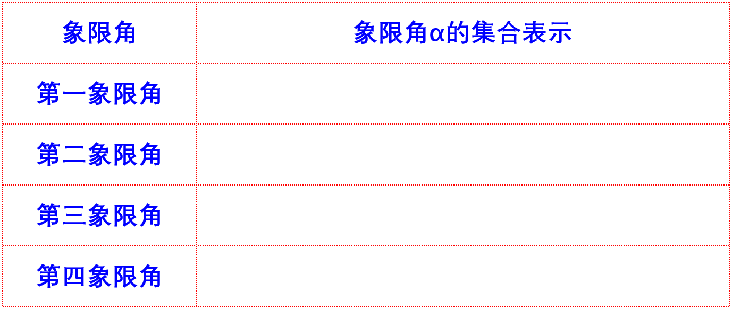
【整理】各象限角的集合表示
{α|k·360°＜α＜k·360°+90°，k∈Z}
{α|k·360°+90°＜α＜k·360°+180°，k∈Z}
{α|k·360°+180°＜α＜k·360°+270°，k∈Z}
{α|k·360°+270°＜α＜k·360°+360°，k∈Z}

Slide 37
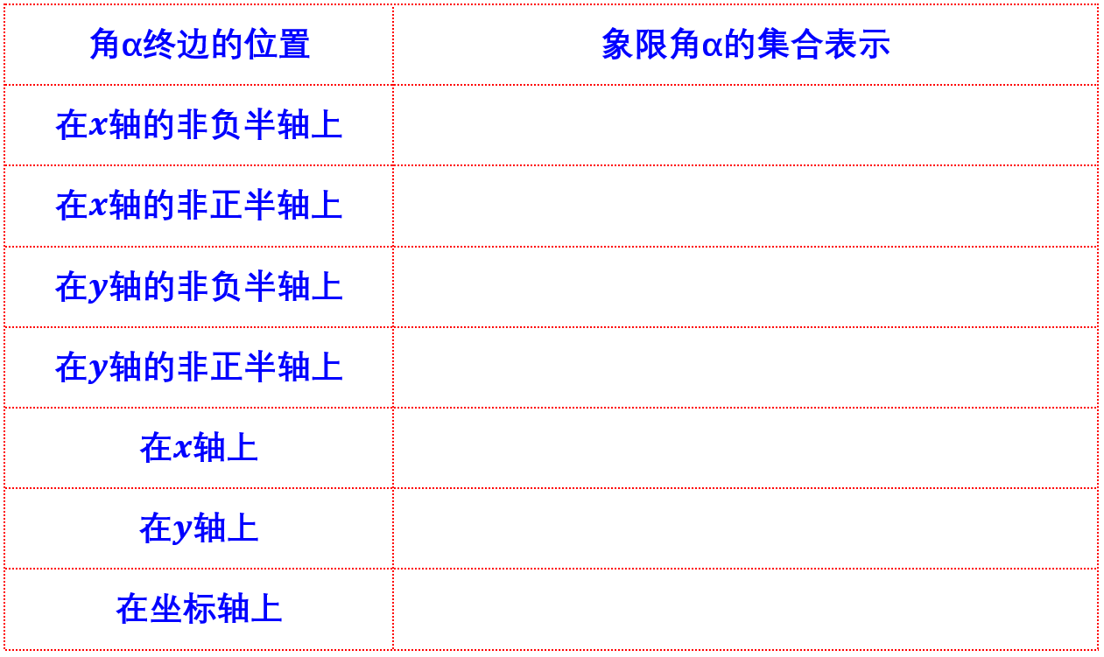
【整理】轴线角的集合表示
{α|α=k·360°，k∈Z}
{α|α=k·360°+180°，k∈Z}
{α|α=k·360°+90°，k∈Z}
{α|α=k·360°+270°，k∈Z}
{α|α=k·180°，k∈Z}
{α|α=k·180°+90°，k∈Z}
{α|α=k·90°，k∈Z}

Slide 38
课后作业
课本：P175 第1、2、3、7题
预习:书本P172--175
练习册:P82--84

